Slide 1
La vita di Gesù nei quadri Confronto tra antichi e moderni
Adrealina Stinca, Miriana Vacca, Aya Gamal, Spotti Marco,
Torre Letizia
II E

Slide 2
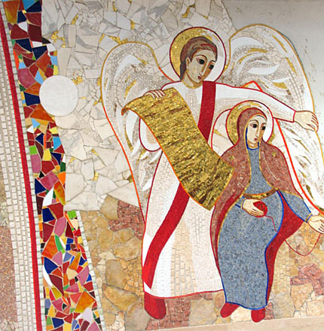
L’ Annunciazione
“L'angelo, entrato da lei, disse: «Ti saluto, o favorita dalla grazia; il Signore è con te. Maria, hai trovato grazia presso Dio. Ecco, tu concepirai e partorirai un figlio, e gli porrai nome Gesù. Questi sarà grande e sarà chiamato Figlio dell'Altissimo, e il Signore Dio gli darà il trono di Davide, suo padre. Egli regnerà sulla casa di Giacobbe in eterno, e il suo regno non avrà mai fine». Maria disse: «Ecco, io sono la serva del Signore; mi sia fatto secondo la tua parola». “

Slide 3
L’ Annunciazione
Questo mosaico, eseguito da Marko Ivan Rupnik nel 2006, è situato nella Cappella della Casa Incontri Cristiani a Capiago in provincia di Como, Italia

Slide 4
L’ Annunciazione
Maria è rappresentata esattamente nel momento in cui il Vangelo dice “Ella rimase turbata” (Lc 1,29). Infatti ella evita di incrociare lo sguardo dell’angelo e sembra arrotolare e srotolare nervosamente il suo gomitolo. Pensiamo che il colore del gomitolo possa simboleggiare la successiva Passione di Cristo e il gomitolo può significare la Vita Eterna, un lungo “filo” che non termina mai. L’angelo Gabriele guarda la Vergine e tiene in mano una pergamena dorata, la quale potrebbe simboleggiare la “promessa” di Dio agli uomini. Inoltre l’angelo sembra fermare la propria ala come se non volesse fare rumore, per non turbare ulteriormente Maria.

Slide 5
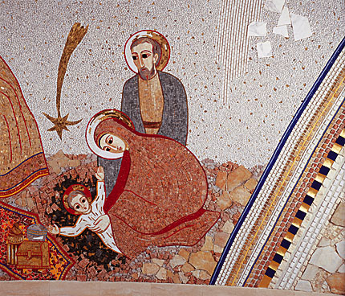
La Natività
“In quel tempo uscì un decreto da parte di Cesare Augusto, che ordinava il censimento di tutto l'impero. Tutti andavano a farsi registrare, ciascuno alla sua città. Dalla Galilea, dalla città di Nazareth, anche Giuseppe salì in Giudea, alla città di Davide chiamata Betlemme, perché era della casa e famiglia di Davide, per farsi registrare con Maria, sua sposa, che era incinta. Mentre erano là, si compì per lei il tempo del parto; ed ella diede alla luce il suo figlio primogenito, lo fasciò, e lo coricò in una mangiatoia, perché non c'era posto per loro nell'albergo.”

Slide 6
La Natività
Situato nella cappella della Casa Incontri Cristiani, a Capiago, in provincia di Como, questo mosaico è stato creato da Marko Ivan Rupnik nel febbraio del 2006

Slide 7
La Natività
La mangiatoia in cui Maria sta deponendo Gesù è rappresentata come la grotta della tomba, infatti egli assume la posizione di quando viene posto in croce. Tuttavia le sue braccia aperte potrebbero anche significare il suo amore per il mondo che abbraccia con questo enigmatico gesto. Accanto sono poggiati incenso, mirra e oro. Giuseppe se ne sta in rispettoso silenzio come per “dare la precedenza” a Dio, che per noi potrebbe essere la stella dorata e cadente che scende verso Gesù. Cristo è vestito di bianco e quindi è colmo di Spirito Santo.

Slide 8
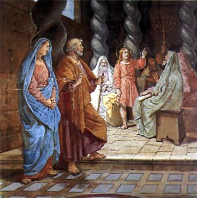
Gesù tra i dottori
Lo trovarono nel tempio, seduto in mezzo ai maestri: li ascoltava e faceva loro delle domande; e tutti quelli che l'udivano, si stupivano della sua intelligenza e delle sue risposte. Quando i suoi genitori lo videro, rimasero stupiti; e sua madre gli disse: «Figlio, perché ci hai fatto questo? Ecco, tuo padre e io ti cercavamo, stando in gran pena». Ed egli disse loro: «Perché mi cercavate? Non sapevate che io dovevo trovarmi nella casa del Padre mio?» . Ed essi non capirono le parole che egli aveva dette loro.

Slide 9
Gesù tra i dottori
In questo dipinto Gesù è un ragazzino che predica le Sacre Scritture tra i dottori che lo guardano stupiti . Cristo è in un raggio di sole vestito di rosso, il colore che indica il Santo Spirito, al centro dell’attenzione di tutti.
Giuseppe volge lo sguardo verso suo figlio vuole interrompere la scena ma sembra che qualcosa lo blocchi.
Maria è immobile e guarda Gesù affascinata dalle parole di suo figlio e sembra che nel suo sguardo ci sia un po’ di timore. La persona con la lunga barba candida vestito di bianco che siede dietro Gesù potrebbe simboleggiare la presenza divina.

